Slide 2
КТО МЫ?
КУРСКАЯ РАЙОННАЯ ОРГАНИЗАЦИЯ ОБЩЕРОССИЙСКОЙ ОБЩЕСТВЕННОЙ ОРГАНИЗАЦИИ «ВСЕРОССИЙСКОЕ ОБЩЕСТВО ИНВАЛИДОВ», далее (КРОО ВОИ)
Являемся структурным подразделением Общероссийской общественной организации «Всероссийское общество инвалидов» (далее – ВОИ)
осуществляет свою деятельность в соответствии с Конституцией и законодательством Российской Федерации, Уставом ВОИ, уставом Курской областной организации ВОИ
Девиз ВОИ – «Вместе мы сможем больше»

Slide 3
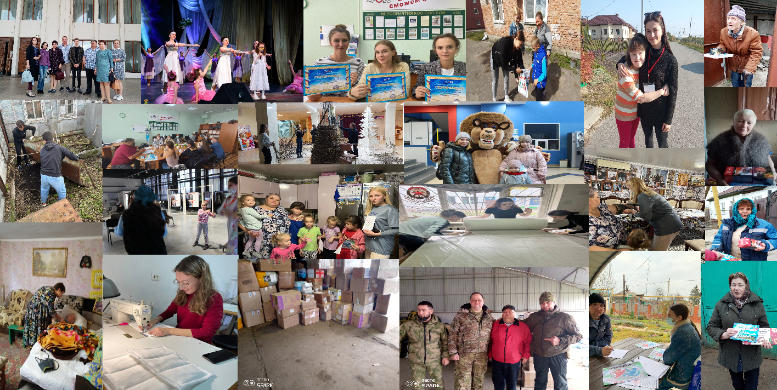

Slide 4
ЦЕЛИ И ПРИНЦИПЫ ДЕЯТЕЛЬНОСТИ ОРГАНИЗАЦИИ
Содействие инвалидам в осуществлении равных прав и возможностей с другими гражданами Российской Федерации.
Защита общих прав и интересов инвалидов.
Содействие в интеграции инвалидов в современное общество.
Взаимодействие с органами государственной власти и местного самоуправления в решении проблем инвалидов, сотрудничество с общественными объединениями и иными организациями, действующими в интересах инвалидов.
Содействие в разработке государственных, муниципальных и негосударственных программ, в подготовке законодательных и иных нормативных актов, принимаемых в отношении инвалидов.
Содействие в решении вопросов образования, профессиональной подготовки, переподготовки, трудоустройства, профессиональной и социальной реабилитации и абилитации.
Содействие инвалидам в развитии творческих способностей, занятиях физической культурой, спортом и туризмом.
Осуществление собственных и совместных с другими организациями программ по реабилитации и абилитации членов ВОИ, а также благотворительных программ.
Оказание социальных услуг.
Социальная поддержка и защита инвалидов – членов ВОИ.
Вовлечение инвалидов в члены ВОИ.
Информирование общества о положении инвалидов, содействие в формировании позитивного отношения общества к инвалидам.
Осуществление в установленном порядке редакционно-издательской деятельности, создание своих печатных органов и иных средств массовой информации.
Сбор, систематизация, накопление информации в соответствии с законодательством и целями деятельности ВОИ.
Содействие организации научных исследований по проблематике инвалидов и участие в них.
Участие в благотворительной деятельности, получение и оказание безвозмездной, в том числе финансовой, юридической, гуманитарной и технической помощи.

Slide 5
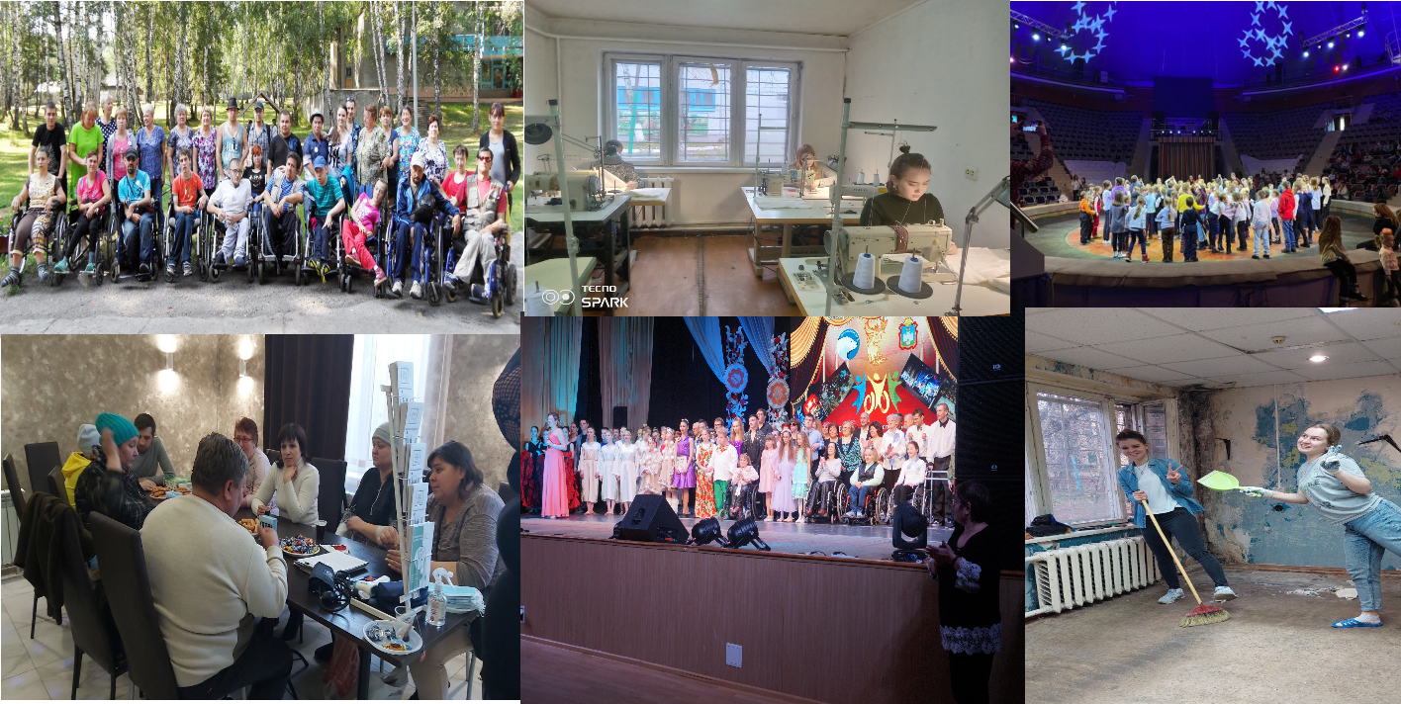
Целевая аудитория КРОО ВОИ
Члены КРОО ВОИ – 5083 человека;
Волонтеры КРОО ВОИ (включая волонтеров, имеющих мед. образование и Серебренных волонтеров) – 215 человек;
Студенты и ученики старших классов;
Неравнодушные граждане.

Slide 6
Основные мероприятия 2021-2023 г
- Культурно-развлекательное мероприятие для детей с особенностями развития «Доктор цирк»;
- Оказания помощи военнослужащим участника СВО в рамках акции «МыВместе», отшив хирургических и перевязывающих материалов, сбор и доставка помощи в госпиталя и санчасти.
- Развлекательно-реабилитационное мероприятие для детей с особенностями развития «Воскресные мастерские», программа реализуется в настоящее время;
- Создание волонтерского отряда КРОО ВОИ и Серебряных волонтеров КРОО ВОИ, долгосрочная программа;
- Обучающие семинары волонтеров и всех заинтересованных граждан «Толерантному общению и сопровождению людей с ОВЗ», долгосрочная программа;
- Программа «Доступная среда на селе», программа реализуется в настоящее время, долгосрочная программа;
- Программа по изучению и аналитике социально-бытовых проблем и социальном уровне жизни людей с инвалидностью проживающих в сельской местности «Маркетинг-анкетирование людей с инвалидностью, проживающих в сельской местности», программа реализуется в настоящее время, долгосрочная программа;
- Программы по улучшению качества жизни людям с инвалидностью проживающих в сельской местности, в том числе оказание социально-бытовых услуг волонтерами КРОО ВОИ (покос травы, уборка домов и около домовой территории, сбор урожая и т. д,), волонтер-медик на дому (оказание медицинских услуг на дому, паллиативным и тяжелобольным людям проживающих в сельской местности, волонтерами-медиками КРОО ВОИ), программа реализуется в настоящее время, долгосрочная программа;
- Развлекательно-образовательная программа, для детей с особенностями развития «Елка желаний-цирк»;
- Поадресное театрально-поздравительное мероприятие для детей с особенностями развития, волонтерами КРОО ВОИ «Новый год, в каждый дом!»;
- Театрально - циркового школа всестороннего развития для людей с ограниченными возможностями здоровья «Гармония», программа реализуется в настоящее время, долгосрочная программа;
- Совместная программа КРОО ВОИ и Курский Государственный, для детей с особенностями развития «Созидание»;
- «Помоги себе сам – Основы правовой грамотности для людей с инвалидностью», при финансовой поддержке фонда Президентских грантов,
- Поадресное анкетирование и диагностика людей с инвалидность, проживающих в сельской местности, с целью выявления риска социально – значимых заболеваний,
- «Рациональная психотерапия» -создание условия для психосоциальной адаптации вынужденных переселенцев и беженцев, проживающих на территории Курской области, при финансовой поддержке фонда Президентских грантов.

Slide 7
Качественные и количественные результаты организации за 2021-2023 г
КРОО ВОИ при участии волонтерского движения КРОО ВОИ:
1.Обследовано более 550 объектов социальной инфраструктуры в сельской местности;
2.Маркетинг-анкетирование людей с инвалидностью проживающих в сельской местности Курской области - в период с 20.04.2021г по 10.02.2023г, в рамках мероприятия было опрошено более 7500 человек имеющих инвалидность, было составлено 3953 анкеты, более 700 человек отказались от участия анкетирования по причине недоверия общественным организация и органам власти ;
3. Поадресное оказание социально бытовой помощи людям инвалидностью проживающие в сельской местности волонтерами КРОО ВОИ - оказано социально-бытовых услуг волонтерами КРОО ВОИ (покос травы, уборка домов и около домовой территории, сбор урожая и т. д, оказано более 800 услуг), программа реализуется в настоящее время, долгосрочная программа;
4. Оказание мед. помощи и постоянная надомная диагностика волонтерами КРОО ВОИ имеющих мед. образование и студентами КГМУ старших курсов - волонтер-медик на дому (оказание медицинских услуг на дому, паллиативным и тяжелобольным людям проживающих в сельской местности, волонтерами-медиками КРОО ВОИ, оказано более 500), программа реализуется в настоящее время, долгосрочная программа;
5. Разработка и реализация программ по улучшению качества жизни людей с инвалидностью проживающих в сельской местности – более 7500 человек приняли участие в реализации программ ;
6.Прошли обучение толерантному отношению и сопровождению людей с ОВЗ и получили сертификаты – 167 волонтеров;
7. Было собранно, сформировано и доставлено в военно-полевые госпиталя и сан части более 30 тонн гуманитарной помощи и медикаментов, отшито более 15000 хирургических ватников и 1500 ППИ

Slide 8
Председатель КРОО ВОИ Монастырев Олег Александрович

Slide 9
Члены правления КРОО ВОИ
.
Монастырев Олег Александрович
Курская районная общественная организация ВОИ
2.
Горяинова Оксана Леонидовна
Курская районная общественная организация ВОИ
3.
Гушлевская Людмила Александровна
Курская районная общественная организация ВОИ
4.
Пожар Александр Михайлович
Курская районная общественная организация ВОИ
5.
Колчева Зоя Борисовна
Курская районная общественная организация ВОИ

Slide 10
Руководитель волонтерского движения КРОО ВОИ Попова Екатерина Дмитриевна

Slide 11
Наши партнеры и спонсоры
ПАРТНЁРЫ:
1) Финансовая поддержка, КОО ООО ВОИ;
2) Спонсорская помощь, АО "Конти-РУС" и "Курск энерго сбыт";
3) Совместные мероприятия НКО "Феникс",
4) Областное казенное общеобразовательное учреждение «Курская школа для детей с ограниченными возможностями здоровья», школа №53 и №2;
5) Курский государственный цирк;
6) Информационная поддержка ВГТРК "Радио Курск«;
7) КГМУ.
ОРГАНЫ ВЛАСТИ:
1) Административно-ресурсная поддержка, советник Губернатора Курской области по правам людей с ограниченными возможностями здоровья Гладилина. А. В;
2) Администрации Курского, Медведского, Большесолдатского, Суджанского, Фатежского районов Курской области.
МЕДИА:
1) Районные газеты;
2) ВГТРК, радио России Курск.

Slide 12
Информационная открытость
1. Страничка в соц. сети Одноклассники: https://ok.ru/voikurai;
2. Страничка КРОО ВОИ на сайте добро. ру:
https://dobro.ru/organizations/10009940/info;
3. Радио России Курск: https://ok.ru/voikurai/topic/154274163425400;
4. Страничка в соц. сети ВК:
https://vk.com/kurskuaivoi

Slide 13
Вместе Мы Сможем Больше! Победа будет за нами!

Slide 14
СПАСИБО ЗА ВНИМАНИЕ!
НАШИ КОНТАКТЫ
Адреса КРОО ВОИ:
Юридический: 305000, г. Курск, ул. Белинского, д.21;
Фактический: 305007, г. Курск, ул. Сумская, д. 48/Б
Эл. почта: kurskrayivoi@mail.ru
Телефон: +7 (910) 276-72-78

